Slide 1





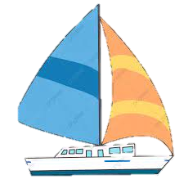


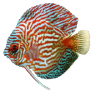


Chủ đề 6
BIỂN ĐẢO QUÊ HƯƠNG

Slide 2


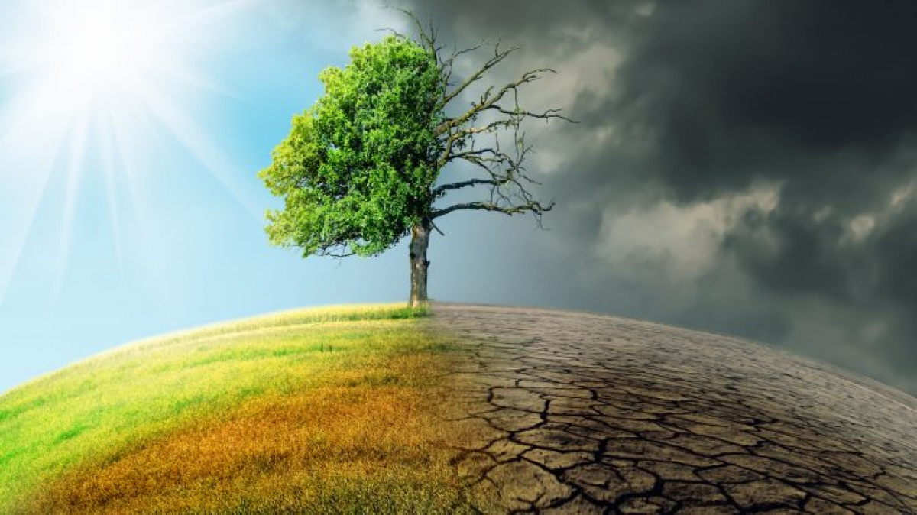
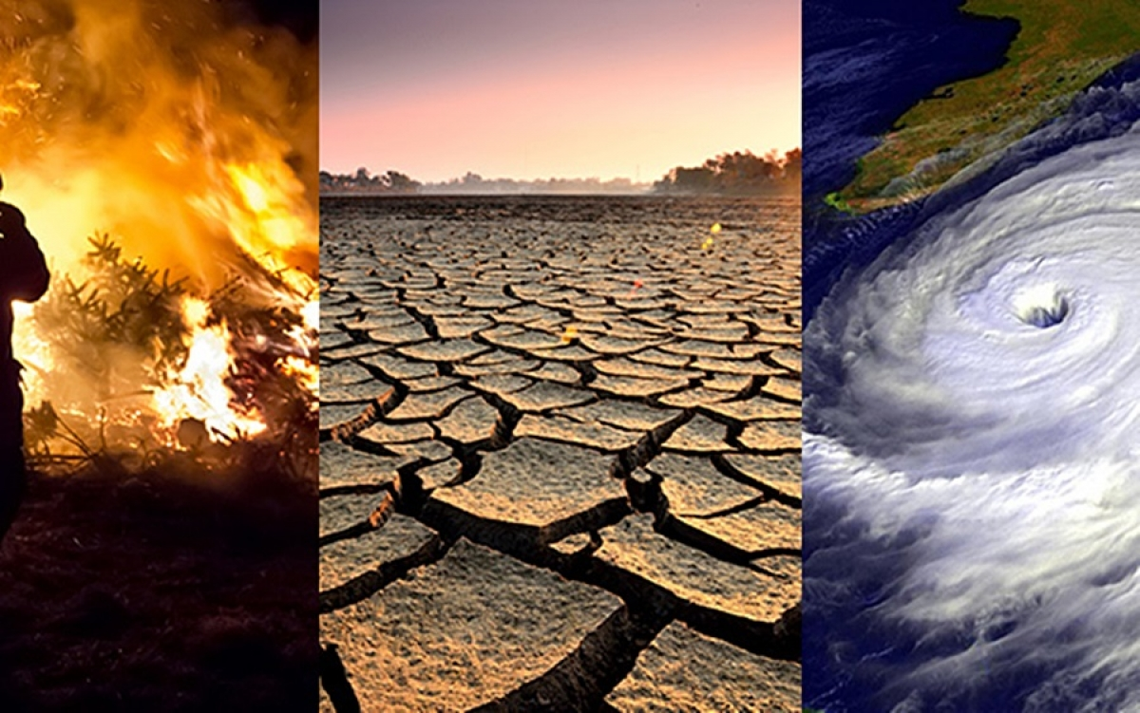
KHỞI ĐỘNG

Slide 3

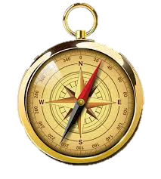
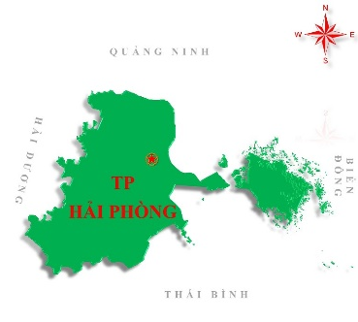
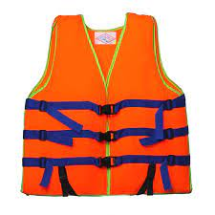
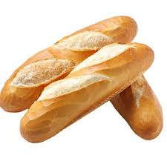
LUẬT CHƠI
Có 5 câu hỏi. Trả lời đúng một câu bạn sẽ được chọn một món quà. Những món quà này sẽ là tài sản tích lũy của bạn hoặc của đội bạn trong suốt chủ đề. Bạn có quyền đổi quà lấy gợi ý, cộng điểm đổi nhiệm vụ nếu gặp khó khăn trong quá trình học.

Slide 4

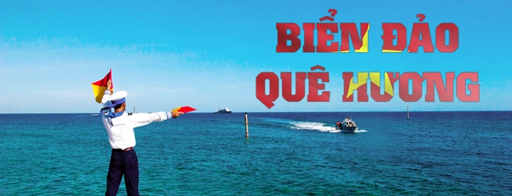
Nêu một giá trị của biển
mà em biết ?
Cung cấp hải sản.
Giao thông vận tải.
Du lịch.
Điều hòa khí hậu….
ĐÁP ÁN

Slide 5
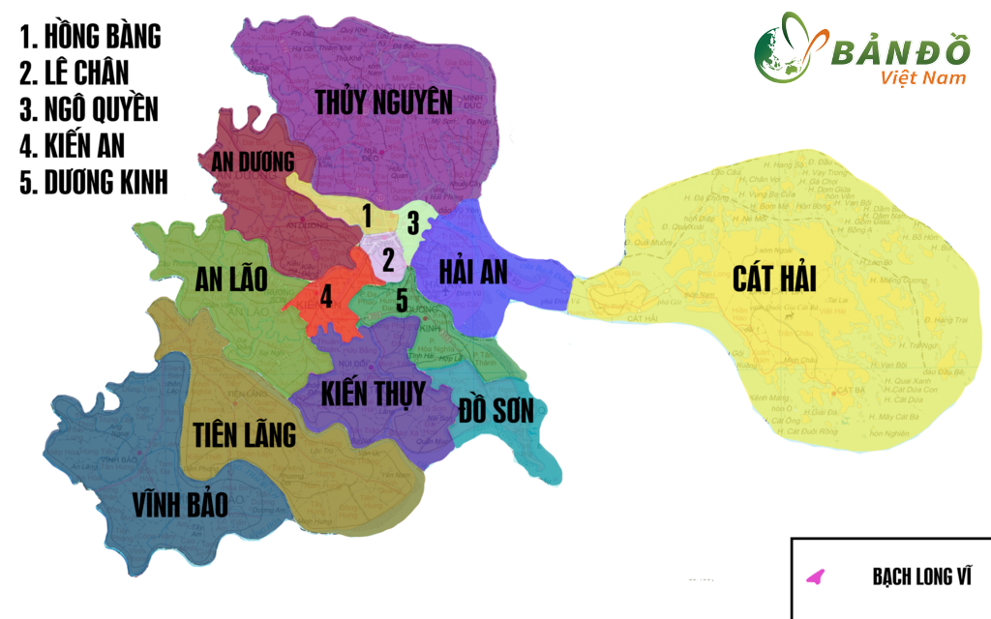
Hải Phòng có mấy huyện đảo ?
2 huyện đảo
( Cát hải và Bạch Long Vĩ)
ĐÁP ÁN

Slide 6
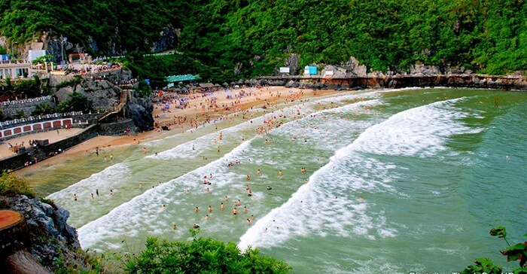
Kể tên một bãi biển của Hải Phòng ?
- Đồ Sơn, Hòn Dấu
Cát cò, Cát Dứa, Tùng Thu,Nam Cát…
ĐÁP ÁN

Slide 7


Vị trí địa lí, phạm vi vùng biển
Tiết 1
CẤU TRÚC BÀI HỌC
Tiết 2
Đặc điểm tự nhiên, dân cư văn hóa.
Tiết 3
Luyện tập, hướng dẫn dự án vận dụng
Tiết 4
Báo cáo sản phẩm, tổng kết chủ đề.

Slide 8

I. Vị trí địa lí, phạm vi vùng biển
PHIẾU BÀI TẬP
Vùng biển Hải Phòng nằm ở ( 1) vịnh Bắc Bộ, giáp với vùng biển của Trung Quốc, phía Đông trải dài ra đến hải phận quốc tế.
Vùng biển Hải Phòng có diện tích khoảng (2) , gấp 2,6 lần diện tích đất liền của thành phố.
Hải Phòng có ( 3) quận/huyện tiếp giáp với biển và (4) huyện đảo: Cát Hải và Bạch Long Vĩ.
(5) là địa phương có số lượng đảo lớn nhất thành phố Hải Phòng với tổng số 388 hòn đảo lớn nhỏ.
(6) là đảo xa bờ nhất của Việt Nam trong vịnh Bắc Bộ, có vị trí chiến lược và tầm quan trọng đặc biệt đối với bảo đảm chủ quyền quốc gia trên biển và quốc phòng - an ninh.
Thời gian: 5 phút
Hình thức: 4 nhóm
Nội dung: Tìm hiểu thông tin, hoàn thành phiếu học tập

Slide 9
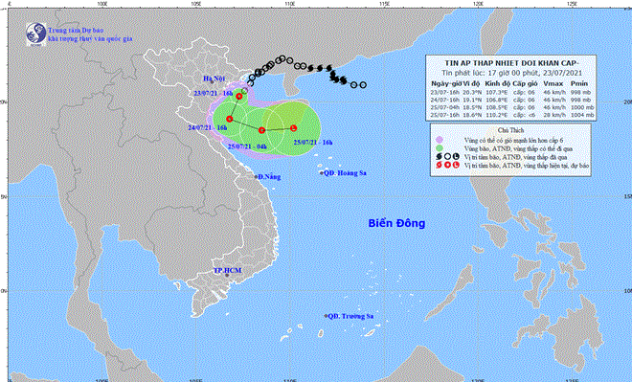
Vùng biển Hải Phòng nằm ở phía tây vịnh Bắc Bộ, giáp với vùng biển của Trung Quốc, phía Đông trải dài ra đến hải phận quốc tế
B
T
Đ
N

Slide 10
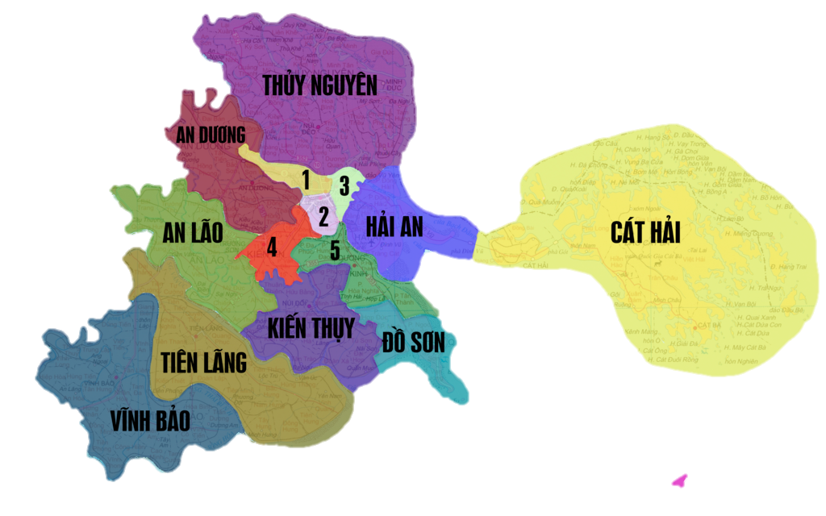
Hải Phòng có 6 quận/huyện tiếp giáp với biển là: Đồ Sơn, Dương Kinh, Hải An, Tiên Lãng, Kiến Thụy, Thủy Nguyên và 2 huyện đảo: Cát Hải và Bạch Long Vĩ.
Bạch Long Vĩ.

Slide 11
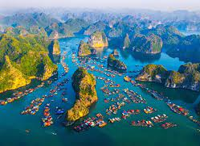
CÁT HẢI
Cát Hải là địa phương có số lượng đảo lớn nhất thành phố Hải Phòng với tổng số 388 hòn đảo lớn nhỏ, các đảo này phân bố tập trung thành một quần thể nối tiếp với vùng biển đảo của Vịnh Hạ Long tỉnh Quảng Ninh.
Bạch Long Vĩ.

Slide 12
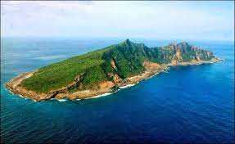
Bạch Long Vĩ là đảo xa bờ nhất của Việt Nam trong vịnh Bắc Bộ, có diện tích đất tự nhiên không lớn (3,2 km² khi triều kiệt), nhưng có vị trí chiến lược và tầm quan trọng đặc biệt đối với bảo đảm chủ quyền quốc gia trên biển và quốc phòng - an ninh.
Trong vùng biển Hải Phòng có hai ngư trường quan trọng và nổi tiếng là Bạch Long Vĩ và Cát Bà - Long Châu.
ĐẢO BẠCH LONG VĨ

Slide 13

ĐIỀN TỪ THÍCH HỢP VÀO CHỖ TRỐNG:
Vùng biển Hải Phòng nằm ở(1) vịnh Bắc Bộ, giáp với vùng biển của Trung Quốc, phía Đông trải dài ra đến hải phận quốc tế.
Vùng biển Hải Phòng có diện tích khoảng (2) , gấp 2,6 lần diện tích đất liền của thành phố.
Hải Phòng có (3) quận/huyện tiếp giáp với biển và (4) huyện đảo: Cát Hải và Bạch Long Vỹ.
(5) là địa phương có số lượng đảo lớn nhất thành phố Hải Phòng với tổng số 388 hòn đảo lớn nhỏ.
(6) là đảo xa bờ nhất của hải Phòng, có vị trí chiến lược và tầm quan trọng đặc biệt đối với bảo đảm chủ quyền quốc gia trên biển và quốc phòng - an ninh.
phía tây
4.000km²
6
2
Cát Hải
Bạch Long Vĩ

Slide 14

Luyện tập và vận dụng

Slide 15

LUẬT CHƠI:
Em hãy viết số thứ tự từ 1 đến 10 theo chiều dọc vào vở. Mỗi câu trả lời đúng được tính 1 điểm.
Sẽ có mười câu hỏi. Em hãy viết đáp án bên cạnh số thứ tự câu hỏi. Chỉ được viết 1 lần, không tính đáp án tẩy, xóa.

Slide 16

Cánh cụt về nhà
Chơi

Slide 17







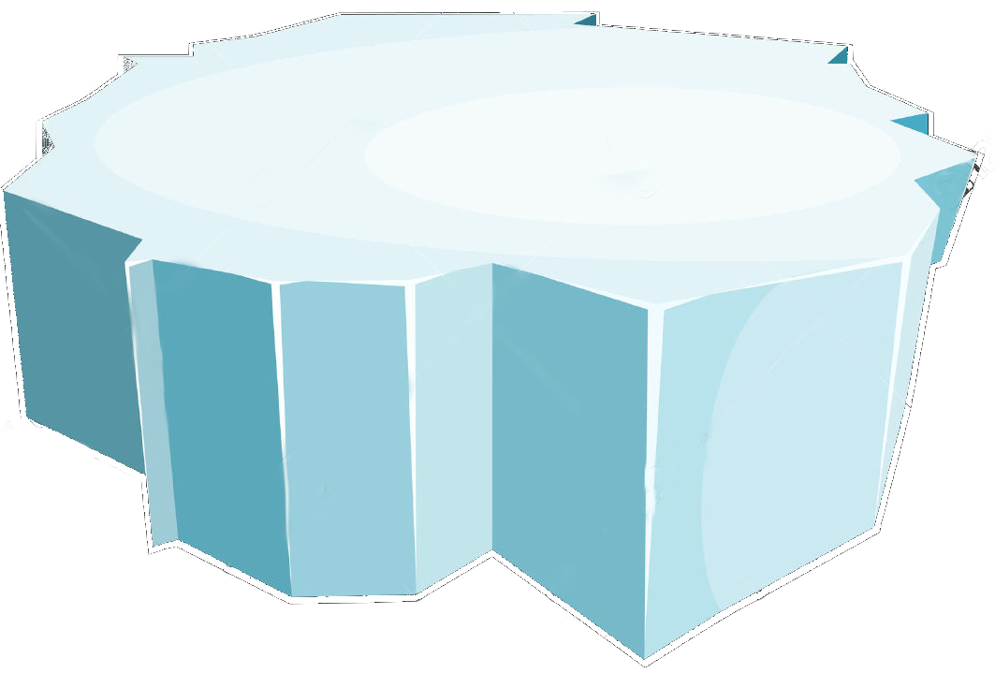



Vị trí
Giới hạn
Địa hình
Khí hậu
Khí hậu
Thủy triều
Tài nguyên
Dân cư
Văn hóa
Nguồn lực

Slide 18




Vùng biển Hải Phòng giáp với vùng biển của quốc gia nào ?
Trung Quốc
Notes:
https://www.facebook.com/baokefb - fb Nguyễn Nhâm -0981.713.891

Slide 19
Vùng biển Hải Phòng có diện tích khoảng bao nhiêu km2 ?
Khoảng 4000 km²

Slide 20
Hải Phòng có bao nhiêu quận / huyện tiếp giáp với biển
( tính cả các đảo)?
8
Notes:
https://www.facebook.com/baokefb - fb Nguyễn Nhâm -0981.713.891

Slide 21
Bờ biển Hải Phòng dài bao nhiêu km ?
125 km

Slide 22
Hiện tượng nước biển lên xuống đều đặn mỗi ngày 1 lần gọi là gì?
Chế độ nhật Triều

Slide 23
Nêu một tính cách mà theo em là đặc trưng của người Hải Phòng ?
Mạnh mẽ, tự tin, ăn sóng nói gió…

Slide 24
VẬN DỤNG
Sưu tầm thông tin ( tài liệu, tranh ảnh, video..) về Cát Bà và viết một báo cáo ngắn gọn về vai trò của Cát Bà đối với sự phát triển kinh tế xã hội ở Hải Phòng.

Slide 25

Chúc các em học tốt

